Slide 1
Zookeeper浅析
Zookeeper介绍
Zookeeper安装以及操作
Zookeeper应用场景

Slide 2
Zookeeper介绍
Zookeeper是一个分布式的，开放源码的分布式应用程序协调服务，是Google的Chubby一个开源的实现，是Hadoop和Hbase的重要组件。它是一个为分布式应用提供一致性服务的软件，提供的功能包括：统一命名、配置管理、分布式锁等分布式基础的服务。

Slide 3
Zookeeper介绍
2006年谷歌推出Chubby,基于Paxos协议
2009年Yahoo在Chubby的设计思想上做了一些改进，推出了Zookeeper，实际上Zookeeper并没有完全应用Paxos协议，而是使用了一种称为ZooKeeper Atomic Broadcast(ZAB,Zookeeper原子广播协议)的协议作为其数据一致性的核心算法

Slide 4
Zookeeper介绍
Paxos协议
Paxos算法是莱斯利·兰伯特（Leslie Lamport，就是 LaTeX 中的“La”，此人现在在微软研究院）于1990年提出的一种基于消息传递的一致性算法。这个算法被认为是类似算法中最有效的。
http://codemacro.com/2014/10/15/explain-poxos/

Slide 5
Zookeeper介绍
ZAB协议
所有事务请求必须由一个全局唯一的服务器来协调处理，这样的服务器被称为Leader服务器，而余下的其他服务器则称为Follower服务器。Leader服务器负责将一个客户端的事务请求转换成一个事务Proposal(提议)，并将该Proposal分发给集群中所有的Follower服务器。之后Leader服务器需要等待所有Follower服务器的反馈，一旦超过半数的Follower服务器进行了正确的反馈后，那么Leader就会再次向所有Follower服务器分发Commit消息，要求其将前一个Proposal进行提交
- 领导选举
- 原子广播

Slide 6

分布式系统-问题

Slide 7

分布式系统-协调者
可以人工协调，但是需要耗费大量的人力，而且效果还不一定好，对应到调度协调分布式系统是一样的，自己可以手动去编码代码协调分布式服务，但是不容易实现，另外性能也不好

Slide 8

分布式系统-协调者
在分布式系统中zookeeper也起到了类似红绿灯在交通系统中的作用

Slide 9
为什么要用Zookeeper
需要一个解决分布式一致性问题的系统
自己实现难度大
Google的Chubby不开源
Yahoo在Apache上推出了类似的产品Zookeeper

Slide 10
Zookeeper介绍-特性
顺序一致性
从同一个客户端发起的事务请求，最终将会严格按照其发起顺序被应用到Zookeeper中去
原子性
所有事务请求的处理结果在整个集群中所有机器上得应用情况是一致的，也就是说，要么整个集群所有机器都成功应用某一个事务，要么都没有应用，一定不会出现集群中部分机器应用了该事务，而另外一部分没有应用该事务
单一视图
无论客户端连接的是哪个Zookeeper服务器，其看到的服务端数据模型都是一致的

Slide 11
Zookeeper介绍-特性
可靠性
一旦服务端成功地应用了一个事务，并完成对客户端的响应，那么该事务所引起的服务端状态变更将会一致保留下来，除非有另一个事务又对其进行变更
实时性
通常人们看到实时性的第一反应是，一旦一个事务被成功应用，那么客户端能立即从服务端上读取到这个事务变更的最新数据状态。这里需要注意的时，Zookeeper仅仅保证在一定的时间范围内，客户端最终一定能够从服务端上读取到最新的数据状态

Slide 12
Zookeeper介绍-设计目标
简单的数据模型
Zookeeper使得分布式程序能够通过一个共享的、树形结构的名字空间进行相互协调，这里的名字空间即是Zookeeper服务器内存中的一个数据模型，其由一些列被称为Znode数据节点组成
可以构建集群
只要集群超过一半的机器能够进行正常工作，集群就能进行对外服务，所以集群一定是奇数台机器(也和Leader选举有关)
顺序访问
对于来自客户端的每个更新请求，Zookeeper都会分配一个全局唯一的递增编号(针对一个Znode),编号反应所有事务操作的先后顺序
高性能
由于Zookeeper将全量数据存储在内存中，并直接服务于客户端的所有非事务请求，因此它尤其适应于以读操作为主的应用

Slide 13
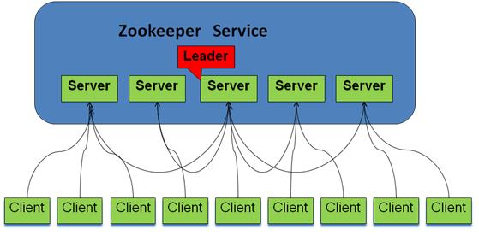
Zookeeper介绍-架构模型

Slide 14
Zookeeper介绍-角色
角色 | 描述
领导者(Leader) | 领导者负责进行投票的发起和决议，更新系统状态
跟随者(Follower) | Follower用于接收客户请求并向客户端返回结果，再选主过程中参与投票
观察者(Observer) | Observer可以接收客户端连接，将写请求转发给Leader节点。但Observer不参与投票过程，只同步Leader的状态。Observer的目的是为了扩展系统，提高读写速度
客户端(Client) | 请求发起方

Slide 15
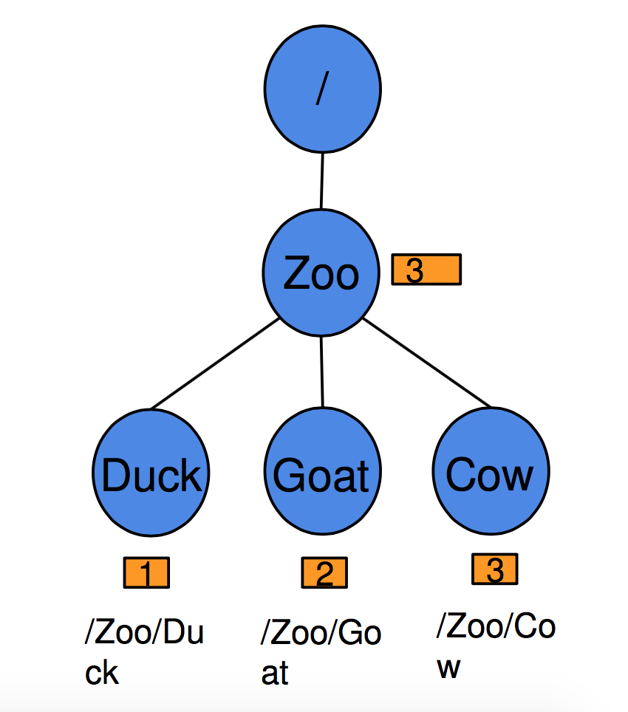
Zookeeper介绍-数据模型
分层结构
树形结构中的每个节点􏰨做Znode
这里所说的节点并不是通常意义的节点，通常一个节点指一个主机，我们这里Znode指zookeeper 数据节点。
节点路径
– 斜线分隔􏰄/Zoo/Duck – 没有相对路径
通过数据结构stat来􏰪储数据的变化 ACL的变化和时间戳 数据发􏰫变化时,版本号会递增
􏰂对Znode中的数据进行读写操作

Slide 16
Zookeeper介绍-Znode
Znode节点并不是通常意义的节点，通常一个节点指一个主机，我们这里Znode指zookeeper 数据节点。
四种类型Znode：
永久节点(PERSISTENT)
永久顺序节点(PERSISTENT_SEQUENTIAL)
临时节点(EPHEMERAL)
临时顺序节点(EPHEMERAL_SEQUENTIAL)

Slide 17
Zookeeper介绍-Watcher
客户端可以Znode设置watch，Znode数据或者节点的变化，会触发Zookeeper发送个客户端一个通知，随后watch被删除，一旦触发一次即会失效，如果需要一直监听，则需要再次注册
触发事件类型：
NodeCreated
NodeDeleted
NodeDataChanged
NodeChildrenChanged

Slide 18
Zookeeper-Leader选举
每一个节点(Znode)，相当于一个选民，他们都有自己的推荐人，最开始他们都推荐自己。谁更适合成为Leader有一个简单的规则，首先比较zxid,zxid越大表明数据越新，如果zxid一样比较，myid(选民唯一标识)，myid大的成为Leader。每个选民都告诉其他选民自己目前的推荐人是谁，类似于出去搞宣传拉拢其他选民。每一个选民发现有比自己更适合的人时就转而推荐这个更适合的人。最后，大部分人意见一致时，就可以结束选举。

Slide 19
Zookeeper安装
官网
http://zookeeper.apache.org
下载地址
http://apache.fayea.com/zookeeper/
现在最高稳定版本是3.4.7

Slide 20
Zookeeper安装
环境准备
jdk1.6及􏰂􏰃以上版本
机器配置􏰄2􏰅core /2G
三种安装模式(参考学习文档)
单机安装
伪分布式安装
分布式安装

Slide 21
Zookeeper操作
两种操作方式
命令行操作
Client API操作

Slide 22
Zookeeper操作-命令行
服务端命令
启动zk服务 sh bin/zkServer.sh start
查看zk服务状态 sh bin/zkServer.sh status
停止zk服务 sh bin/zkServer.sh stop
重启zk服务 sh bin/zkServer.sh restart

Slide 23
Zookeeper操作-命令行
客户端命令行操作
(详细参考文档)
客户端建立连接
Help查看帮助文档
connect host:port
get path [watch]
ls path [watch]
set path data [version]
rmr path
delquota [-n|-b] path
quit
printwatches on|off
create [-s] [-e] path data acl
stat path [watch]
close
ls2 path [watch]
history
listquota path
setAcl path acl
getAcl path
sync path
redo cmdno
addauth scheme auth
delete path [version]
setquota -n|-b val path

Slide 24
Zookeeper操作-API
使用自带原生自带API(详细参考学习文档)
getData 查询节点内容
getChildren 查询子节点
delete 删除节点
create 创建节点
setData 更新节点内容

Slide 25
Zookeeper操作-开源客户端
ZkClient客户端
ZkClient是Github上一个开源的Zookeeper客户端，在原生API接口上进行了包装，是一个更易用的Zookeeper客户端，同时在内部实现了诸如Session超时重连、Watcher反复注册等功能
MAVEN依赖:
<dependency>
<groupId>com.101tec</groupId>
<artifactId>zkclient</artifactId>
<version>0.7</version>
</dependency>

Slide 26
Zookeeper操作-开源客户端
Curator客户端
Curator是Netflix公司开源的一套Zookeeper客户端框架，作者是Jordan Zimmerman.是Curator项目代码的核心提交者。Curator解决了很多Zookeeper客户端非常底层的细节开发工作，包括连接重连、反复注册Watcher等。目前已经成为Apacher的顶级项目，是全世界范围内使用最为广泛的Zookeeper客户端之一。
Patrick Hunt（Zookeeper代码的核心提交者）以一句“Guava is to Java What Curator is to Zookeeper”对Curator进行了高度评价。
MAVEN依赖:
<dependency>
<groupId>org.apache.curator</groupId>
<artifactId>curator-framework</artifactId>
<version>2.9.1</version>
</dependency>

Slide 27
典型应用场景
数据发布/订阅
负载均衡
命名服务
分布式协调通知
集群管理
Master选举
分布式锁
分布式队列

Slide 28

举几个例子

Slide 29
典型应用场景-数据发布/订阅
场景
同一个应用系统需要多台PC Server运行，但是它们的应用系统的配置是相同的，配置怎么管理 ?

Slide 30
典型应用场景-数据发布/订阅
解决方案
将配置信息保存在程序代码中
这种方案实现起来最简单，但每次修改配置都要重新编译、部署应用程序。显然这种方案很不方便，也不可靠，更无法做到修改的实时生效，一般不会采用。
将配置信息保存在xml文件或者属性文件properties文件中
当需要修改参数时，直接修改文件。这样无需重新编译，只需重新部署修改的文件即可。但然后对所有的应用进行重新部署。这样做的缺点显而易见，要往上百台机器上重新部署应用，简直是一个噩梦。同时该方案还有一个缺点，就是配置修改无法做到实时生效。修改后往往过一段时间才能生效。

Slide 31
典型应用场景-数据发布/订阅
将配置信息保存在数据库中
当需要修改参数时，直接修改数据库，然后重启分布式应用程序，或者刷新分布式应用的缓存。尽管这种做法比以上两种方案简单，但却面临着单点失效问题。如果数据库服务器停机，则分布式应用程序的配置信息将无法更新。另外这种方案的配置修改生效实时性虽然比第二种方案好些，但仍然不能达到某些情况下的要求。
配置信息保存在Zookeeper集群中
解决了以上信息，但是Zookeeper有一个限制,节点存放的数据量不能超过1M(因为是从内存读取，介绍延迟，所以数据不可能过大。

Slide 32
典型应用场景-数据发布/订阅
Zookeeper解决方案
数据发布/订阅系统即所谓的配置中心，发布者将数据发布到Zookeeper的一个或一系列节点上，供订阅者进行数据订阅(使用Wacther进行注册)，进而达到动态获取数据的目的，实现配置信息的集中式管理和数据的动态更新。
发布/订阅系统共有两种设计模式，分别是推(Push)模式和拉(Pull模式。在推模式中，服务端主动将数据更新发送给所有订阅的客户端，而拉模式则是由客户端主动发起请求来获取最新数据，通常客户端都采用定时轮询拉取的方式。Zookeeper采用的是推拉结合的方式。

Slide 33
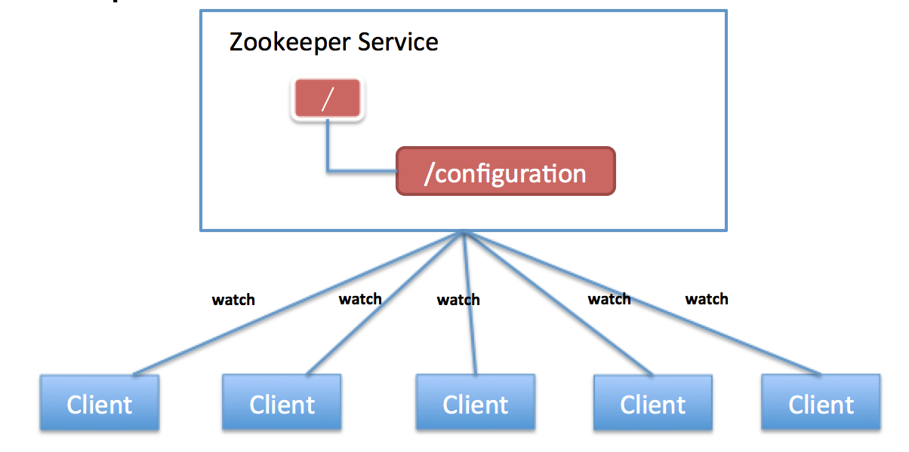
典型应用场景-数据发布/订阅
Zookeeper解决方案
/
/configuration
watch
watch
watch
watch
watch
Client
Client
Client
Client
Client

Slide 34
典型应用场场景-命名服务
场景
关系型数据库中，各个表都需要一个主键来唯一标识每条数据库记录，这个主键就是唯一的ID。如果是单表则可以直接使用数据库自带的auto_inrement属性即可解决。但是随着数据库数据规模增大，必须分库分表。但是auto_increment属性仅能针对单一表中的记录自动生成ID,怎么生成唯一的ID？

Slide 35
典型应用场场景-命名服务
解决方案
Zookeeper提供的命名服务与JNDI有相似的地方，都能够帮助应用系统通过一个资源引用的方式来实现对资源的定位和使用。在分布式环境中，上层应用仅仅需要一个全局唯一的名字。创建临时顺序节点。
/db
user
0000000001
0000000002
0000000003
0000000004

Slide 36
典型应用场场景-集群管理
场景
如果有多台Server组成一个服务集群，那么必须要一个"总管"知道当前集群中每台机器的服务状态，一旦有机器不能提供服务，集群中其他集群必须知道，从而迅速的做出调整。同样增加集群的服务能力时，就会增加一台或者多台Server，同样也必须让”总管”知道。那么，怎么做到知道每台机器的服务状态呢？另外怎么决定哪一台服务作为总管?

Slide 37
典型应用场场景-集群管理
相关概念
Zookeeper的客户端和服务器通信采用长连接方式，每个客户端和服务器通过心跳来保持连接，这个连接状态称为session
客户端会正常定时向服务端发送心跳，服务端会重置session_timeout时间，因此在正常情况下，session一直有效，并且zk集群上保存这个Session的信息
- ConnectionLoss(连接断开):如果在sessiontimeout时间内，重新连接上，则session还有效，session信息还存
- SessionExpired(Session过期):如果session已经过期，则session信息已经删除，需要重新连接(一个新的session)

Slide 38
典型应用场场景-集群管理
解决决方案
每个服务都在 Zookeeper 上创建一个 EPHEMERAL 类型的目录节点，然后每个Server在它们创建目录节点的父目录节点上调用 getChildren(String path, boolean watch) 方法并设置 watch 为 true，由于是 EPHEMERAL 目录节点，当创建它的 Server 死去，这个目录节点也随之被删除，所以 Children 将会变化，这时 getChildren上的 Watch 将会被调用，所以其它 Server 就知道已经有某台 Server 死去了。新增 Server 也是同样的原理

Slide 39
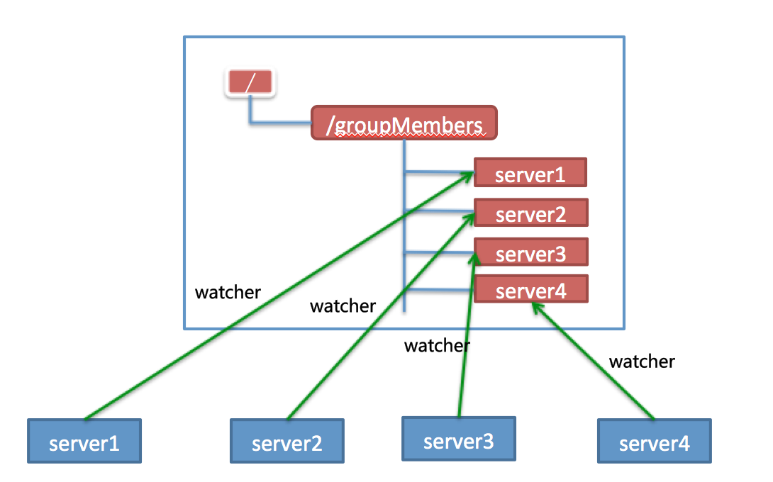
典型应用场场景-集群管理
/
/groupMembers
server1
server2
server3
watcher
watcher
server4
watcher
watcher
server1
server2
server3
server4

Slide 40
典型应用场场景-集群管理
解决决方案
每个服务都在 Zookeeper 上创建一个 EPHEMERAL 类型的目录节点，然后每个Server在它们创建目录节点的父目录节点上调用 getChildren(String path, boolean watch) 方法并设置 watch 为 true，由于是 EPHEMERAL 目录节点，当创建它的 Server 死去，这个目录节点也随之被删除，所以 Children 将会变化，这时 getChildren上的 Watch 将会被调用，所以其它 Server 就知道已经有某台 Server 死去了。新增 Server 也是同样的原理

Slide 41
典型应用场场景-Master选举
场景
在分布式系统中，Master选举是非常常见的应用场景。分布式

Slide 42
典型应用场场景-Master选举
解决方案
选出一个 Master Server。每台 Server EPHEMERAL_SEQUENTIAL 目录节点。之所以它是 EPHEMERAL_SEQUENTIAL 目录节点，是因为我们可以给每台 Server 编号，我们可以选择当前是最小编号的 Server 为 Master，假如这个最小编号的 Server 死去，由于是 EPHEMERAL 节点，死去的 Server 对应的节点也被删除，所以当前的节点列表中又出现一个最小编号的节点，我们就选择这个节点为当前 Master。这样就实现了动态选择 Master

Slide 43
Thanks

Slide 44
Q&A
1.如果要存放上万条配置怎么办?
2.已经有了Leader和Follower，为什么还要有Observer

